Slide 1
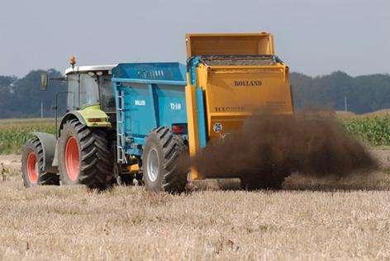
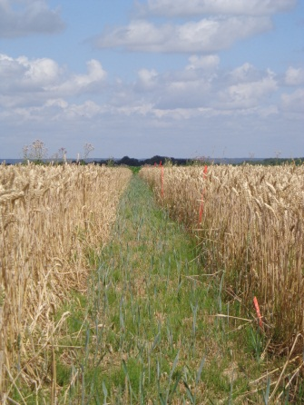
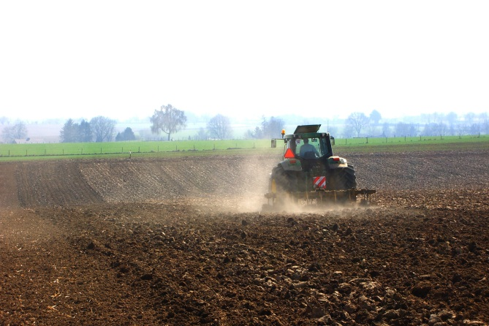
GESTION DES MATIÈRES ORGANIQUES ET DU TRAVAIL DU SOL :
DES PRATIQUES QUI AMÉLIORENT LES SERVICES ÉCOSYSTÉMIQUES RENDUS PAR LES SOLS ?
Services écosystémiques rendus par les sols en lien avec la réduction du travail du sol et l’apport de PRO:
SYNTHESE
12 décembre 2014 - Centre International de Séjour de Paris, 6 av. Maurice Ravel, 75012 PARIS

Slide 2
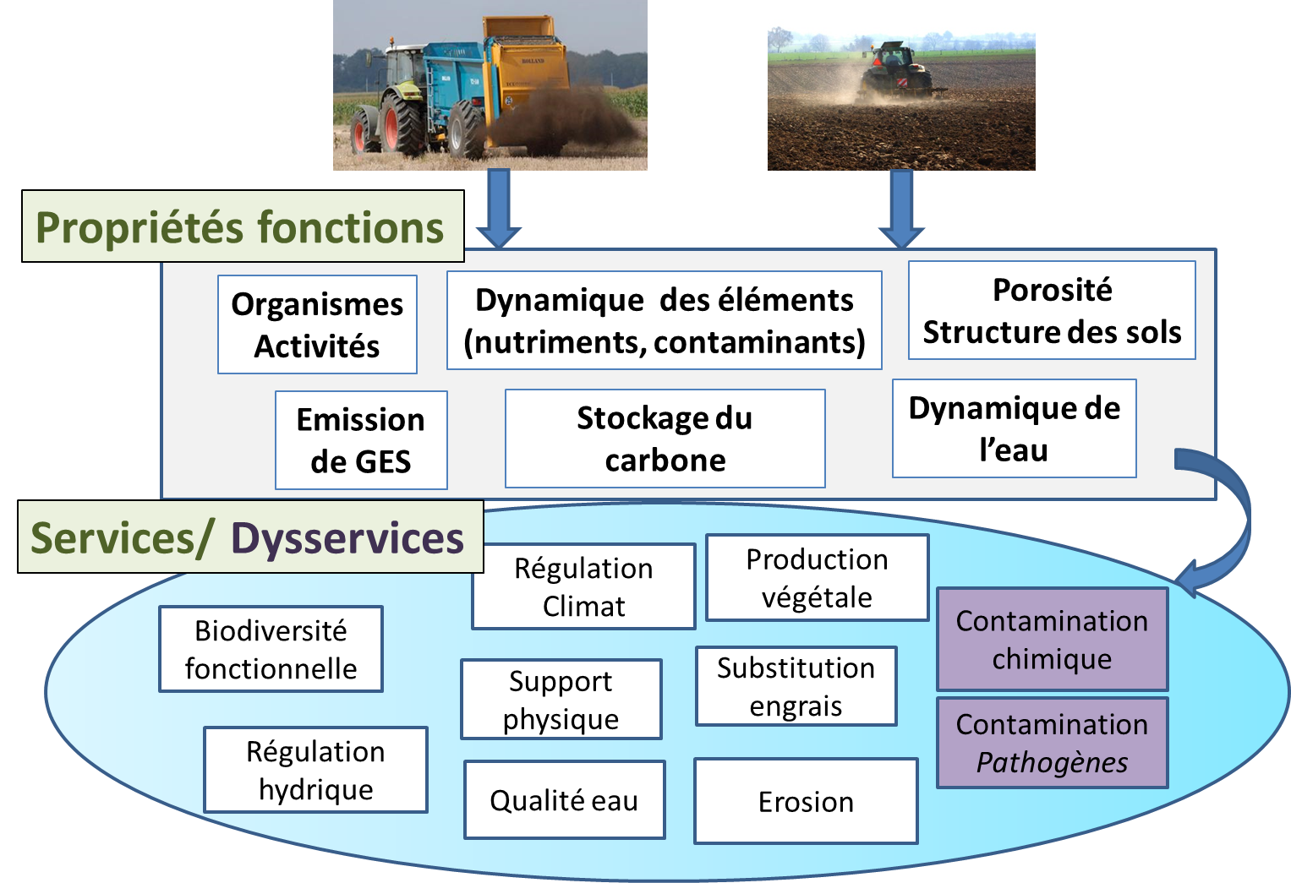
Quels liens entre fonctions → services?

Slide 3
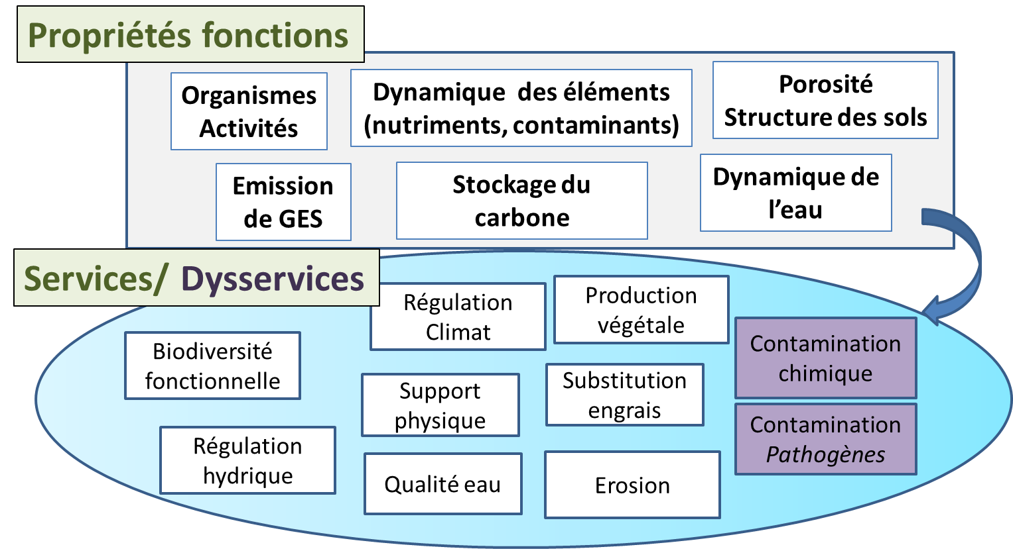
Stockage de C + Emission GES + Organismes → régulation du climat, biodiversité fonctionnelle
Efficacité du stockage dépend de la stabilité du C, outils/modèles disponibles
Peut être partiellement compenser par émission de N2O
Augmentation biomasse microbienne, nitrifiants, biomasse +diversité lombricienne
Dynamique des éléments nutritifs + Activités biologiques + Stockage du C → production végétale, substitution engrais, qualité de l’eau
Augmentation de C sol → Rendements similaires à fertilisation N
Substitution directe des engrais + augmentation de la fourniture de N par le sol
Risque de trade-off par excès de P, lixiviation de nitrates, N2O, NH3

Slide 4
Stockage de C+ Organismes + Porosité structure + Eau → support physique
Augmentation de la porosité → ressuyage plus rapide
Augmentation C → Modification limite de plasticité → retour sur parcelle plus rapide
Stockage de C+ Organismes + Porosité structure + Eau → Régulation hydrique
Augmentation C → Augmentation eau disponible → économie d’irrigation
Contaminants, pathogènes →Résilience /contamination
Germes d’o. fécale+BRA → abattement mais pas élimination par compostage,
Au champ: Boue et Fumier → Persistance 1 mois
Pas d’impacts POPs à moyen terme

Slide 5
Travail du sol
Gestion des matières organiques
Résidus organiques
Couverts inter-cultures
Rotations culturales
Structure + Organismes du sol + Dynamique de l’eau → Régulation hydrique, Qualité d’eau, Erosion, Biodiversité fonctionnelle
Régulation hydrique dépend des régimes et état initial
Qualité de l’eau dépend des matières actives, du transfert de particules, dynamique de la MO
Erosion dépend de la stabilité structurale, MO, texture …
Biodiversité fonctionnelle dépend de MO, disponibilité en C et N, état hydrique, texture ….

Slide 6
Travail du sol
Gestion des matières organiques
Résidus organiques
Couverts inter-cultures
Rotations culturales
Structure + Organismes du sol + Dynamique de l’eau → Régulation hydrique, Qualité d’eau, Erosion, Biodiversité fonctionnelle
Régulation hydrique dépend des régimes et état initial
Qualité de l’eau dépend des matières actives, du transfert de particules, dynamique de la MO
Erosion dépend de la stabilité structurale, MO, texture …
Biodiversité fonctionnelle dépend de MO, disponibilité en C et N, état hydrique, texture ….
Dynamique des éléments + Porosité + Organismes + Stockage carbone → Production végétale, Biodiversité fonctionnelle
Régulation hydrique dépend des régimes et état initial
Qualité de l’eau dépend des matières actives, du transfert de particules, dynamique de la MO
Erosion dépend de la stabilité structurale, MO, texture …
Biodiversité fonctionnelle dépend de MO, disponibilité en C et N, état hydrique, texture ….

Slide 7
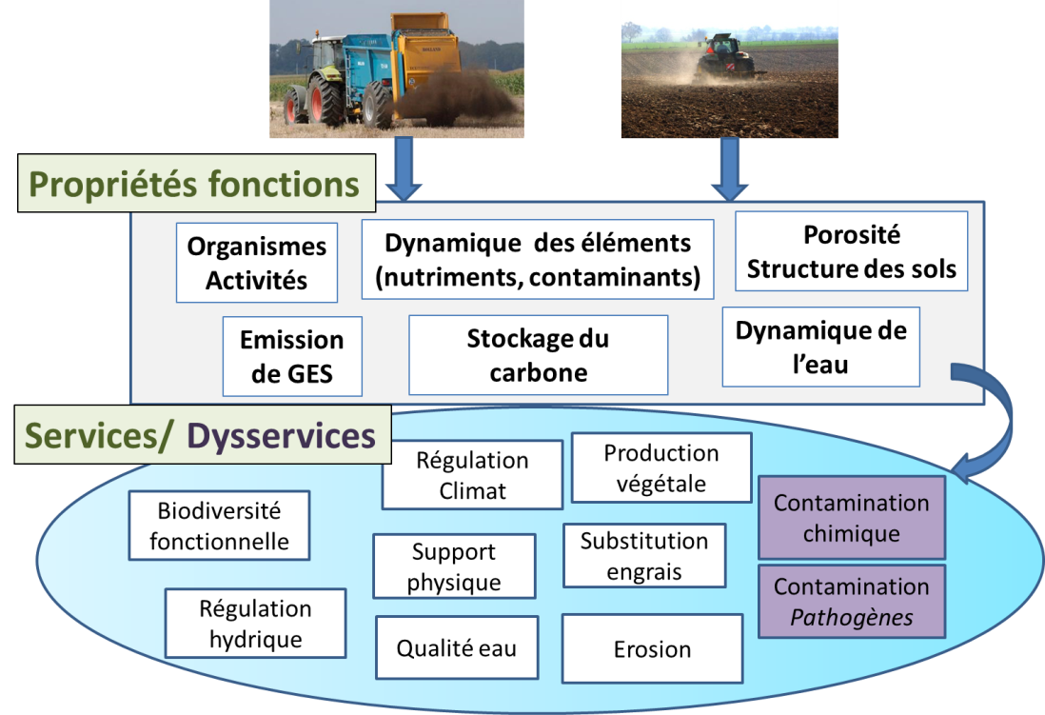
Quelles agrégations potentielles?
Analyses multi-critères de type ACV permettent d’agréger les effets dans une même analyse : importance de l’amont et du transport dans les impacts/
Dysservices
Définition d’indicateurs de qualité des sols/ d’évaluation de pratiques permettent de visualiser les interactions/trade-off entre services

Slide 8
Transférabilité
Cas d’étude
Compréhension des processus
Echelle système
Modélisation
Situations réelles

Slide 9
Propriétés fonctions
Organismes
Activités
Dynamique des éléments (nutriments, contaminants)
Porosité
Structure des sols
Emission de GES
Stockage du carbone
Dynamique de l’eau
Services/ Dysservices
Régulation Climat
Production végétale
Biodiversité fonctionnelle
Contaminationchimique
Support physique
Substitution engrais
Contamination
Pathogènes
Régulation hydrique
Qualité eau
Erosion

